Slide 1
Java线程技术
郭浩滨

Slide 2
概述
进程？线程？
Java是最先支持多线程的开发的语言之一
Java中，每个线程都有一个调用栈，即使不在程序中创建任何新的线程，线程也在后台运行着。
一个Java应用总是从main()方法开始运行，main()方法运行在一个线程内，它被称为主线程。
守护线程：
当前JVM实例中尚存在任何一个非守护线程没有结束，守护线程就全部工作
GC（垃圾回收器）
Notes:
进程是指一个内存中运行的应用程序，每个进程都有自己独立的一块内存空间，一个进程中可以启动多个线程。比如在Windows系统中，一个运行的exe就是一个进程。
线程是指进程中的一个执行流程，一个进程中可以运行多个线程。比如java.exe进程中可以运行很多线程。线程总是属于某个进程，进程中的多个线程共享进程的内存。
线程是操作系统能够进行运算调度的最小单位

Slide 3
创建与启动
创建线程
extends Thread
重写 run()
implements Runnable
实现 run()
启动线程
调用 start()
启动新的执行线程（具有新的调用栈）
线程转移到可运行状态
当该线程获得机会执行时，其目标 run() 方法将运行
Notes:
第二种方法好处：
1）将线程的任务从线程的子类中分离出来，进行了单独封装，按照面向对象的思想将任务封装成对象。
2）避免了java单继承的局限性

Slide 4
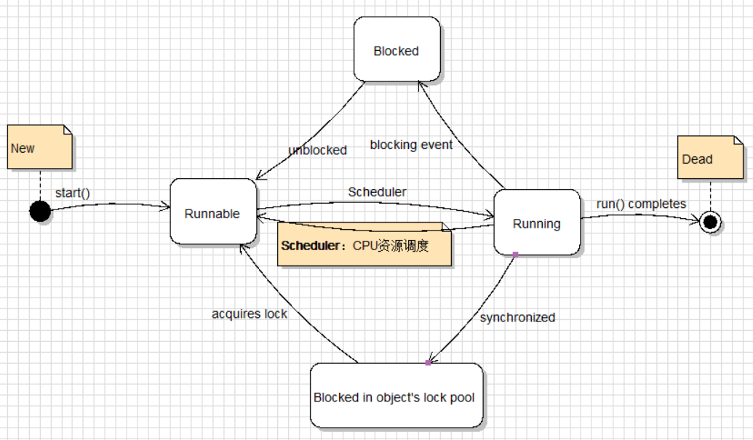
线程的状态
new
runnable: .start()
running: get timeslice
block
wait
synchronized
other
dead: end run() main()
Notes:
1. 新建(new)：新创建了一个线程对象。
2. 可运行(runnable)：线程对象创建后，其他线程(比如main线程）调用了该对象的start()方法。该状态的线程位于可运行线程池中，等待被线程调度选中，获取cpu 的使用权 。
3. 运行(running)：可运行状态(runnable)的线程获得了cpu 时间片（timeslice） ，执行程序代码。
4. 阻塞(block)：阻塞状态是指线程因为某种原因放弃了cpu 使用权，也即让出了cpu timeslice，暂时停止运行。直到线程进入可运行(runnable)状态，才有机会再次获得cpu timeslice 转到运行(running)状态。
阻塞的情况分三种：
(一). 等待阻塞：运行(running)的线程执行o.wait()方法，JVM会把该线程放入等待队列(waitting queue)中。
(二). 同步阻塞：运行(running)的线程在获取对象的同步锁时，若该同步锁被别的线程占用，则JVM会把该线程放入锁池(lock pool)中。
(三). 其他阻塞：运行(running)的线程执行Thread.sleep(long ms)或t.join()方法，或者发出了I/O请求时，JVM会把该线程置为阻塞状态。当sleep()状态超时、join()等待线程终止或者超时、或者I/O处理完毕时，线程重新转入可运行(runnable)状态。
5. 死亡(dead)：线程run()、main() 方法执行结束，或者因异常退出了run()方法，则该线程结束生命周期。死亡的线程不可再次复生。

Slide 5
线程的同步和锁
线程的同步是为了防止多个线程访问一个数据对象时，对数据造成的破坏
Java 中每个对象都有一个内置锁
synchronized / synchronized (this) {}
线程睡眠时，它所持的任何锁都不会释放
线程可以获得多个锁
同步损害并发性
线程安全类
线程死锁
Notes:
如果两个线程要执行一个类中的synchronized方法，并且两个线程使用相同的实例来调用方法，那么一次只能有一个线程能够执行方法，另一个需要等待，直到锁被释放。也就是说：如果一个线程在对象上获得一个锁，就没有任何其他线程可以进入（该对象的）类中的任何一个同步方法。
线程可以获得多个锁。比如，在一个对象的同步方法里面调用另外一个对象的同步方法，则获取了两个对象的同步锁。
同步损害并发性，应该尽可能缩小同步范围。同步不但可以同步整个方法，还可以同步方法中一部分代码块。
public synchronized int getX() { return x； }
public int getX() { synchronized (this) { return x; } }
当一个类已经很好的同步以保护它的数据时，这个类就称为“线程安全的”。
即使是线程安全类，也应该特别小心，因为操作的线程是间仍然不一定安全。
举个形象的例子，比如一个集合是线程安全的，有两个线程在操作同一个集合对象，当第一个线程查询集合非空后，删除集合中所有元素的时候。第二个线程也来执行与第一个线程相同的操作，也许在第一个线程查询后，第二个线程也查询出集合非空，但是当第一个执行清除后，第二个再执行删除显然是不对的，因为此时集合已经为空了。
在使用synchronized关键字时候，应该尽可能避免在synchronized方法或synchronized块中使用sleep或者yield方法，因为synchronized程序块占有着对象锁，你休息那么其他的线程只能一边等着你醒来执行完了才能执行。不但严重影响效率，也不合逻辑。
同样，在同步程序块内调用yeild方法让出CPU资源也没有意义，因为你占用着锁，其他互斥线程还是无法访问同步程序块。当然与同步程序块无关的线程可以获得更多的执行时间。

Slide 6
线程的交互
void notify()
唤醒在此对象监视器上等待的单个线程
void notifyAll()
唤醒在此对象监视器上等待的所有线程
void wait()
导致当前的线程等待，直到其他线程调用此对象的 notify() 方法或 notifyAll() 方法
Notes:
在对象上调用wait()方法时，执行该代码的线程立刻放弃它在该对象的锁，然后调用调用notify()方法，如果线程仍然在完成同步代码，则线程移出之前不会放弃锁。因此，只要调用notify()并不意味着这时的锁变得可用。
jdk的解释中，说wait()的作用是让“当前线程”等待，而“当前线程”是指正在cpu上运行的线程！ 这也意味着，虽然t1.wait()是通过“线程t1”调用的wait()方法，但是调用t1.wait()的地方是在“主线程main”中。而主线程必须是“当前线程”，也就是运行状态，才可以执行t1.wait()。所以，此时的“当前线程”是“主线程main”！因此，t1.wait()是让“主线程”等待，而不是“线程t1”！

Slide 7
线程的调度
休眠
Thread.sleep()
优先级
setPriority()
让步
Thread.yield()
合并
join()
守护线程
setDaemon(true)
Notes:
线程休眠是使线程让出CPU的最简单的做法之一，线程休眠时候，会将CPU资源交给其他线程，以便能轮换执行，当休眠一定时间后，线程会苏醒，进入准备状态等待执行。只能最大限度的影响线程执行的次序，而不能做到精准控制。
线程的让步使用Thread.yield()方法，yield() 为静态方法，功能是暂停当前正在执行的线程对象，并执行其他线程。
线程的让步含义就是使当前运行着线程让出CPU资源，但是让给谁不知道，仅仅是让出，线程状态回到可运行状态。
void join() 等待该线程终止
JVM的垃圾回收、内存管理等线程都是守护线程
JRE判断程序是否执行结束的标准是所有的前台执线程行完毕了，而不管后台线程的状态

Slide 8
变量
Atomic
Volatile
Notes:
比如做了一个i++操作，计算机内部做了三次处理：读取－修改－写入。
同样，对于一个long型数据，做了个赋值操作，在32系统下需要经过两步才能完成，先修改低32位，然后修改高32位。
假想一下，当将以上的操作放到一个多线程环境下操作时候，有可能出现的问题，是这些步骤执行了一部分，而另外一个线程就已经引用了变量值，这样就导致了读取脏数据的问题。
一个变量声明为volatile，就意味着这个变量被修改时其他所有使用到此变量的线程都立即能见到变化（称之为可见性）
假如pleaseStop没有被声明为volatile，线程执行run的时候检查的是自己的副本，就不能及时得知其他线程已经调用tellMeToStop()修改了pleaseStop的值。
Volatile一般情况下并不能代替sychronized，因为volatile不能保证操作的原子性，即使只是i++，实际上也是由多个原子操作组成：read i; inc; write i，假如多个线程同时执行i++，依然可能由于不同线程交替执行而出现写入脏数据的情况。也就是说，如果对变量值的修改需要依赖于变量之前的值，那么volatile不能保证一致性，需要用sychronized，或者使用atomic类型(java.util.concurrent.atomic.*)；而上面的代码例子是可以使用volatile的典型场景。

Slide 9
Thanks

